Slide 1
第4章 网络广告计费

Slide 2
一、几个问题：
是否所有网络广告形式都需要付费？
如何看待自营费用和他营费用？
网络广告是出卖版面还是出卖点击？
与传统广告形式对比，如何定位网络广告的费用支出？
网络广告费用——无底洞？

Slide 3
二、相关的术语
Ad Views
Clicks
Clicks Ratio
First View
Hit
Page Views
Portal Page
Impression
User Sessions
Visit
Visitor

Slide 4
1.Ad Views (广告浏览)： 网络广告被用户下载的次数，一般以一段时间为一个衡量单位。由于一个页面一般不止一个广告，所以一个站点的广告浏览总数要比页面浏览总数大。
2.Clicks(点击次数)： 访问者每通过点击链接物而访问一次商家网页，称点击一次。点击表示访问者对商家广告感兴趣。因此，点击次数可以客观地反应广告效果。

Slide 5
3.Clicks Ratio(点击率)：广告点击次数与页面浏览次数之比。目前，亚太区的点击率平均为 1.5% 。点击率可以精确地反映广告效果， 也是网络广告吸引力的一个标志。
4.First View(首页)：指访问者访问一个页面时所看到的第一屏。这是投放广告的最佳位置。

Slide 6
5.Hit(浏览器请求)：浏览器对Web服务器的访问，每一个交互过程为一个hit。
浏览器从服务器上每读取一个“文件” 就认为发生一个Hit，该“文件”既可以是网页（如x.htm），也可以是图片文件（如y.jpg）。所以一篇网页的一次被访问由于所含文件数量的不同，可以产生多次Hits。因此，用一段时间内有多少Hits来比较网站访问(点击)流量是不准确的。

Slide 7
6.Page Views(页面浏览)：网站的页面被浏览的次数。一个网页，无论里面包含的元素有多少，均构成一个page。一个访客有可能创造几个、十几个甚至更多的 Page views。
是目前判断网站访问流量最常用的计算方式，也是反映一个网站受欢迎程度的重要指标之一。

Slide 8
7.Impression(广告印象数)：含有网络广告的页面被访问的次数。
8.Portal Page(点击广告后进入的页面)：指网站或广告代理商针对商家的广告内容设计的页面。

Slide 9
9.User Sessions(访问者数量)：一个独立用户访问一个站点的过程被称为一个 User Sessions，在一定时间内所有User sessions的和称为访问者数量。
10.Visit(访问)：指某一段时间内向站点发出请求的行为。用户进入一个网站后进行的一系列获取网络信息的点击。当用户在超过规定时间没有再次点击要求信息，下一次点击将被视为另一次访问。

Slide 10
11.Visitor(访问者)：访问网站的用户。网站可以收集用户详细的信息，如名字、性别、年龄、收入水平、访问模式等，这些对站点以及商家都非常有价值。

Slide 11
三、网络广告计费模式
CPM
CPC
CPP与CPS
CPR
CPL
CPA
PFP
PPC
包月
竞价排名

Slide 12
1.CPM
Cost Per Mille或Cost Per Thousand——每千人成本
CPM是延续传统广告收费的办法，按照广告展示次数来计费。具体是指广告投放过程中，看到某广告的每一千人平均分担到的广告成本。至于每CPM的收费究竟是多少，要根据以网站的热门程度(即浏览量)划分价格等级，采取固定费率。国际惯例是每CPM收费从5美元至200美元不等。

Slide 13
2.CPC
Cost Per Click或Cost Per Thousand Click-Through——每点击成本
以每点击一次计费。这样的方法加上点击率限制可以加强作弊的难度，而且是宣传网站站点的最优方式。但是，此类方法就有不少经营广告的网站觉得不公平，比如，虽然浏览者没有点击，但是他已经看到了广告。

Slide 14
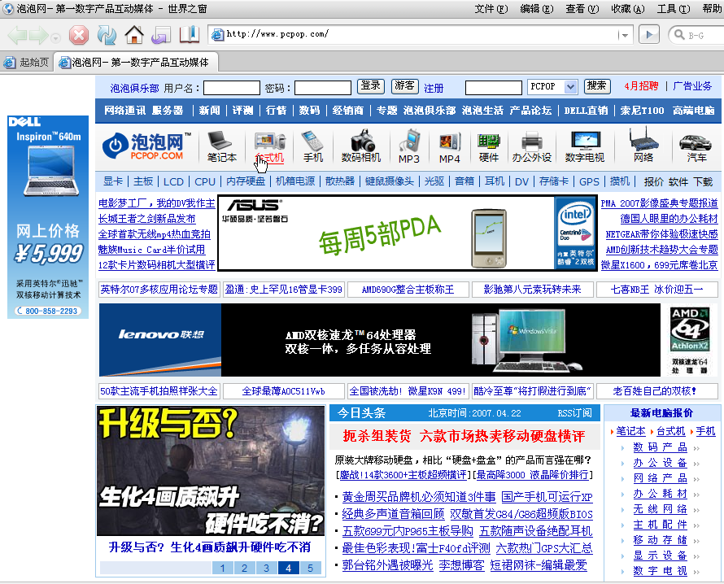

Slide 15
3.CPP与CPS
Cost Per Purchase/Sale——每购买成本
广告主为规避广告费用风险，只有在网络用户点击网络广告并进行在线交易后，才按销售笔数付给广告站点费用。

Slide 16
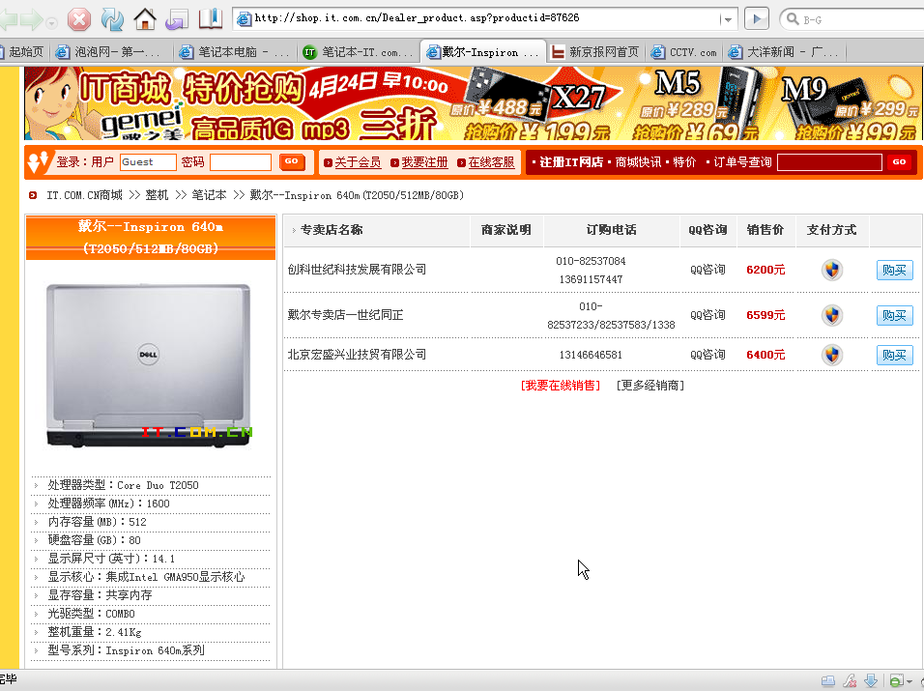

Slide 17
4.CPR
Cost Per Response——每回应成本
以浏览者的每一个回应计费。例如，广告客户为访问者点击广告完成了在线表单而向广告服务商付费。这种广告计费充分体现了网络广告“及时反应、直接互动、准确记录”的特点。
但是，这个显然是属于辅助销售的广告模式，对于那些实际只要亮出名字就已经有一半满足的品牌广告要求，大概所有的网站都会给予拒绝，因为得到广告费的机会比CPC还要渺茫。

Slide 18
5.CPA
Cost Per Action——每行动成本
CPA计价方式是指按广告投放实际产生的效果来计费，包括形成一次交易、获得一个注册用户、对网络广告的一次点击、网页或电子产品的一次下载等。 Action的具体内容由双方协商而定。
CPA的计价方式对于网站而言有一定的风险，但若广告投放成功，其收益也比CPM的计价方式要大得多。

Slide 19
6.CPL
Cost Per Lead——每导航成本
根据每次通过网络广告产生的导航付费的定价模式。这种模式常用于网络会员制营销模式中为联盟网站制定的佣金模式（网络广告联盟）。

Slide 20


Slide 21
7.PFP
Pay-For-Performance——按业绩付费
由著名市场研究机构福莱斯特Forrerster研究公司的一项研究报告提出。
基于业绩的定价计费基准有点击次数、销售业绩、导航情况等等

Slide 22
8.PPC
Pay Per Call——按呼叫付费
又名“话告”。当网民通过搜索等渠道浏览到某产品信息或某厂商信息时，他可以点击信息旁边的小按纽提交PayPerCall业务的申请，该申请将由PayPerCall后台技术实现者以第三方的身份捕获到。第三方获取到申请信息后，将同时呼叫广告主和网民，稍后网民即可接听到来自广告主的询问电话。

Slide 23


Slide 24
9.包月
很多国内的网站是按照“一个月多少钱”这种固定收费模式来收费的。尽管现在很多大的站点多已采用CPM和CPC计费，但很多中小站点依然使用包月制。

Slide 25
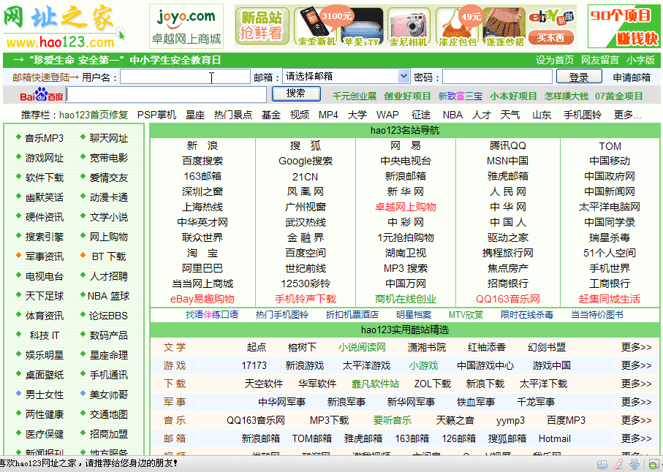

Slide 26
10.竞价排名
相对于搜索结果的自然排名，以付费的方式提升排名位置。

Slide 27
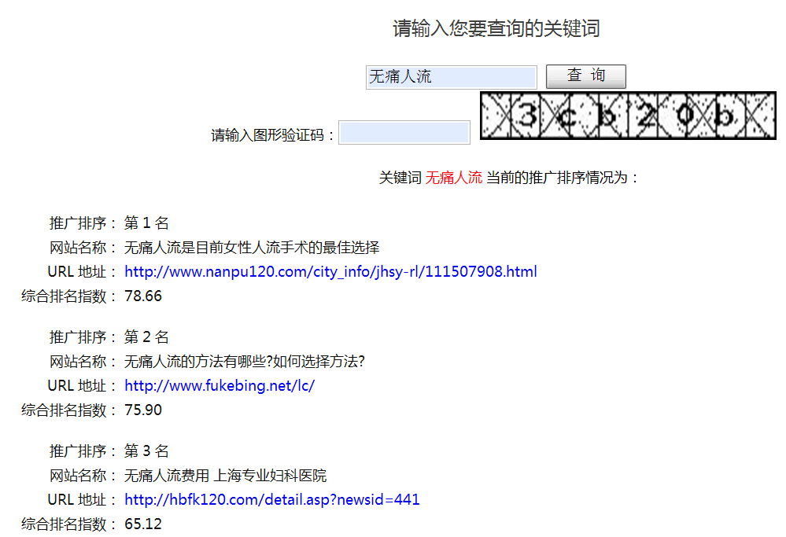

Slide 28


Slide 29
小结
网络广告计费模式虽然很多，但最适合广告主的可能只有一种。
广告主在选择网络广告媒体的时候首先关心的应该是流量和受众构成，以及相应的历史流量和该网络媒体的发展方向。
相对而言而言，CPM和包月方式对网络广告媒体(网站)有利，而CPC、CPA、CPR、CPP或PFP则对广告主有利。目前比较流行的计价方式是CPM和CPC，最为流行的则为CPM。

